Slide 1
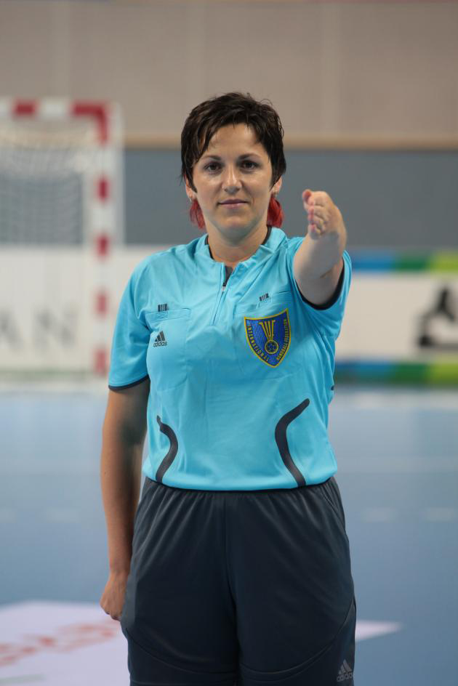
Thema
Freiwurfausführung nach dem Schlusssignal
Notes:
Wir gehen auf das Objekt der Begierde
den Ball
ein
1

Slide 2
Regelbezug
Unter welcher Regel finden wir den Bezug zum Thema “Freiwurf nach Schlusssignal“?
Erläuterung 1 – Freiwurf-Ausführung nach dem Schlusssignal
(2:4 bis 2:6)
Notes:
2

Slide 3
Spielzeit abgelaufen
12
1
11
30
2
30
Heim
Gast
Heim
Gast
30:00
60:00

Slide 4
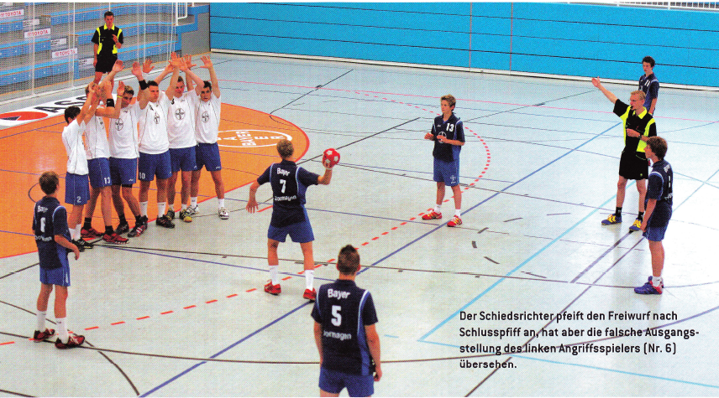
Spielzeit abgelaufen
Freiwurfausführung nach Schlusssignal

Slide 5
Freiwurfausführung
nach dem Schlusssignal
Regelwidrigkeiten und unsportliches Verhalten vor oder mit dem Ertönen Schlusssignal (bei Halbzeit- oder Spielende bzw. zum Ende der Halbzeiten einer Verlängerung) sind zu ahnden!
Auch, wenn Ausführung des Freiwurfs oder 7-m-Wurfs nicht vor dem Schlusssignal erfolgen kann!
Ertönt das Schlusssignal, wenn ein Frei- oder 7-m-Wurf noch auszuführen ist oder der Ball sich nach einem solchen (direkten) Wurf noch in der Luft befindet, ist dieser Wurf ebenfalls zu wiederholen.
In beiden Fällen beenden die Schiedsrichter das Spiel erst, wenn der Freiwurf oder 7-m-Wurf ausgeführt oder wiederholt wurde und das Ergebnis dieses Wurfes feststeht.

Slide 6
Freiwurfausführung
nach dem Schlusssignal
Für diese Freiwurfausführungen (oder -wiederholungen) gelten besondere Anweisungen bezüglich der Aufstellung der Spieler und des Spielerwechsels!
Abweichend von dem normalen Spielerwechsel darf nur die angreifende Mannschaft einen Spieler auswechseln!
Ebenso darf die abwehrende Mannschaft einen Feldspieler gegen einen Torwart auswechseln, wenn sie beim Ertönen des Schlusssignals mit 7 Feldspielern spielt.
Verstöße sind entsprechend zu ahnden. (Wechselfehler!)

Slide 7
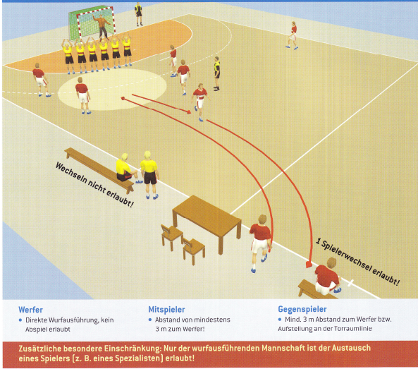
Freiwurfausführung
nach dem Schlusssignal

Slide 8
Freiwurfausführung
nach dem Schlusssignal
Gegen Spieler und Mannschaftsoffizielle können für Regelwidrigkeiten und unsportliches Verhalten bei der Ausführung eines Freiwurfs oder 7-m-Wurfs persönliche Bestrafungen ausgesprochen werden.
Eine Regelwidrigkeit bei der Ausführung eines derartigen Wurfs kann jedoch keinen Freiwurf in die andere Richtung nach sich ziehen.

Slide 9
Freiwurfausführung
nach dem Schlusssignal
Häufig ist eine Mannschaft, die nach Ablauf der regulären Spielzeit noch Gelegenheit zur Ausführung eines Freiwurfs hat, nicht mehr daran interessiert, ein Tor zu erzielen!
das Spiel ist bereits entschieden oder
Entfernung zum Tor zu groß.
Obwohl die Regeln eine Ausführung des Freiwurfs vorschreiben, sollten die Schiedsrichter diesen als ausgeführt betrachten, wenn ein Spieler in wenigstens annähernd korrekter Position den Ball nur fallen lässt oder den Schiedsrichtern aushändigt.

Slide 10
Freiwurfausführung
nach dem Schlusssignal
Will eine Mannschaft ihre Wurfchance noch wahrnehmen, müssen die Schiedsrichter ihr diese gewähren (selbst wenn sie nur sehr gering ist).
aber
Kein zeitaufwändiges „Theater“ veranstalten!
Deshalb die Spieler beider Mannschaften rasch in die korrekten Positionen bringen, damit der Freiwurf unverzüglich ausgeführt werden kann.

Slide 11
Freiwurfausführung
nach dem Schlusssignal
Auf die sonst üblichen Regelwidrigkeiten beider Mannschaften ist zu achten.
Wiederholte Regelwidrigkeiten durch die Abwehrspieler müssen genauso geahndet werden wie Regelwidrigkeiten der Angriffsspieler.
Häufig überschreiten ein oder mehrere Spieler die Freiwurflinie nach dem Pfiff, aber bevor der Ball die Hand des Werfers verlassen hat oder der Werfer bewegt sich beim Wurf oder springt.
Keine unzulässig erzielten Tore anerkennen!

Slide 12
ENDE

